Slide 1
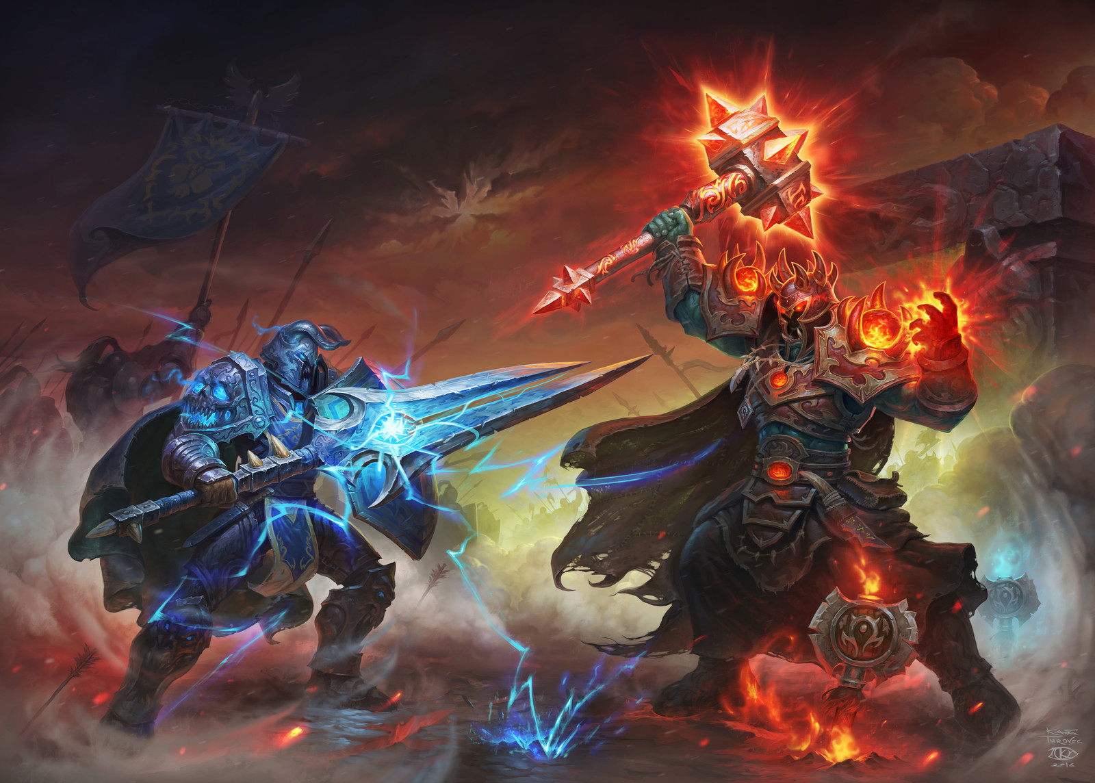
Duel Challenge Combat 企画概要書
作成者：森本 雅貴
更新日：2017/10/18

Slide 2
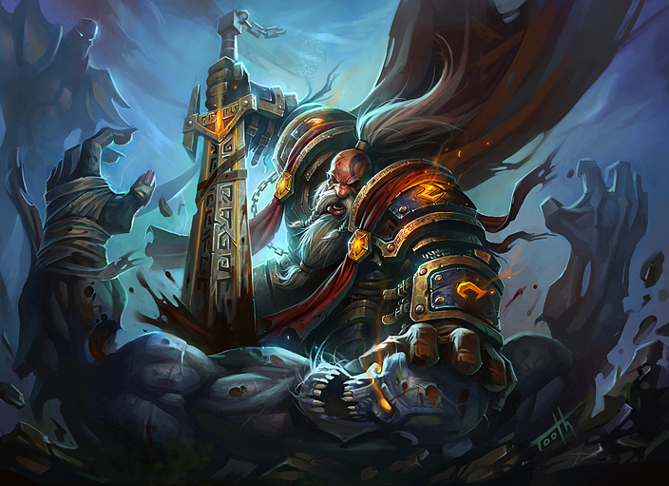
ゲーム概要
【 ▶ジャンル】
―決闘型アクション
【 ▶プラットフォーム】
― PC、IOS、Android
【 ▶課金モデル】
―有料アプリ配信
【 ▶実装完了時期】
― 2018年6月頃
【▶ゲームボリューム】
― ５時間程度（全30体以上の敵キャラ）

Slide 3
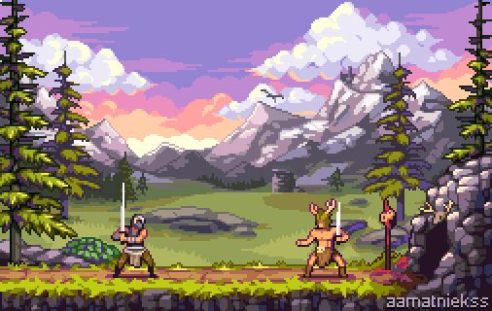
決闘型アクション《デュエル・チャレンジング・コンバット》とは？
１・1対1の決闘型コンバット
敵と1on1でどちらかが力尽きるまで戦う決闘型コンバットゲーム！
２・スキルベースアクション
一つ一つの動きにリアル感があり、敵の状態を見極めてタイミングを合わせてアクションを行って戦闘を進めていく歯ごたえ重視のアクション！
３・戦況を覆す必殺の特殊スキル
条件を満たすと発動できる必殺のスキルでプレイヤー好みの戦い方で勝利をつかめ！

Slide 4
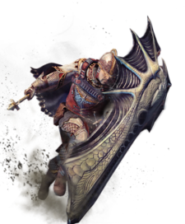
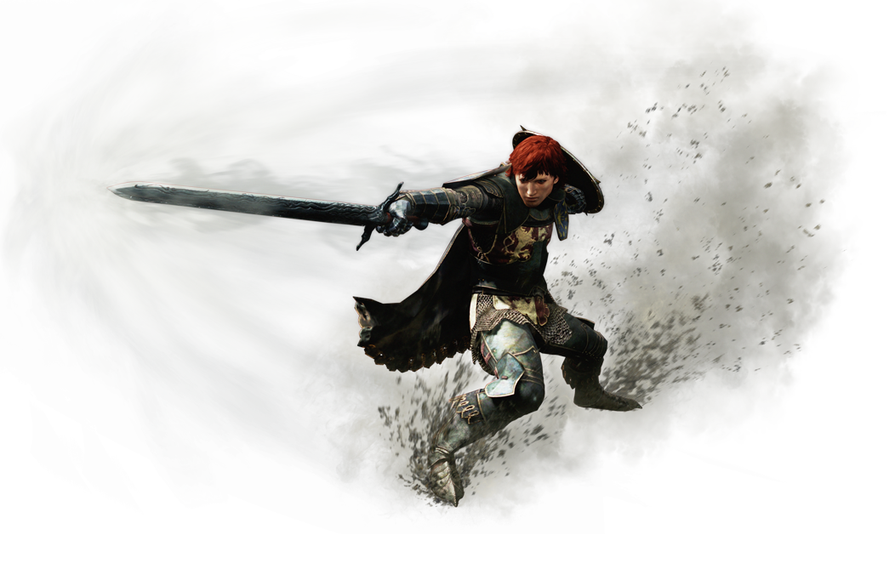
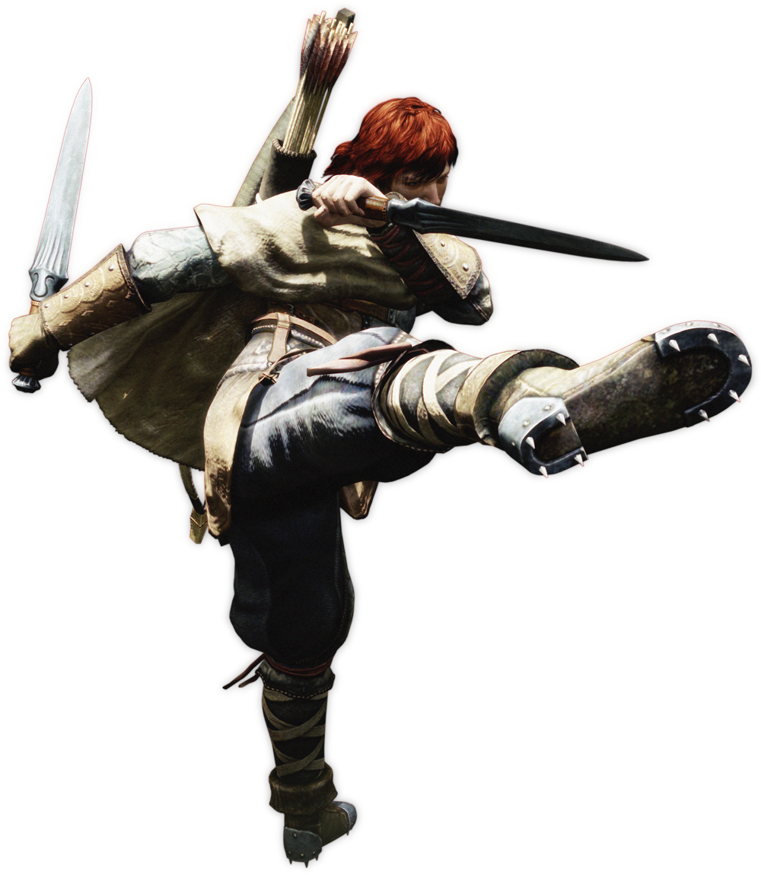
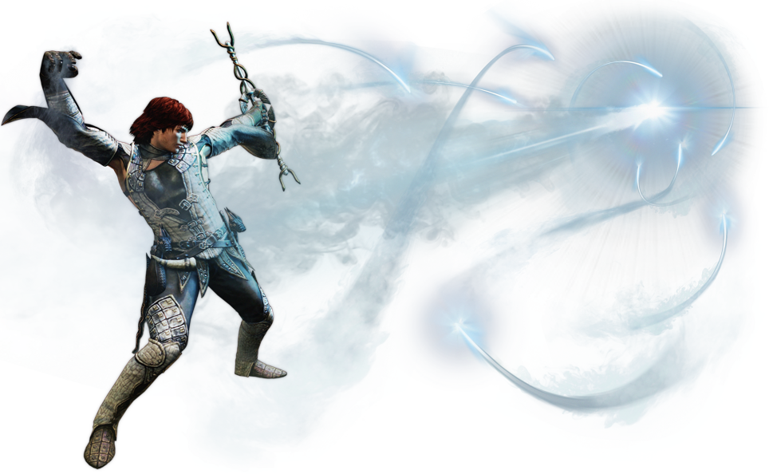
敵の状態を見極め、4つのアクションを駆使して敵を倒せ！
剣を使った連続攻撃！
盾を使った防御！
華麗なる回避！
放たれる必殺技！

Slide 5
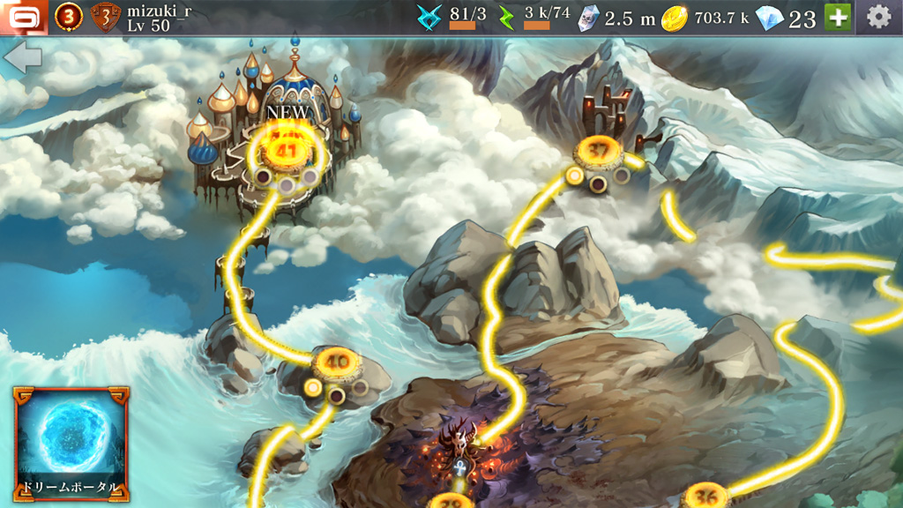


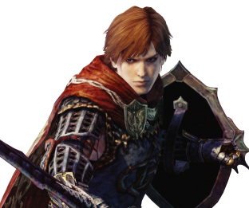
ゲームサイクル
ステージセレクト！
敵と戦う！
次ステージ解放！
自キャラ成長！

Slide 6
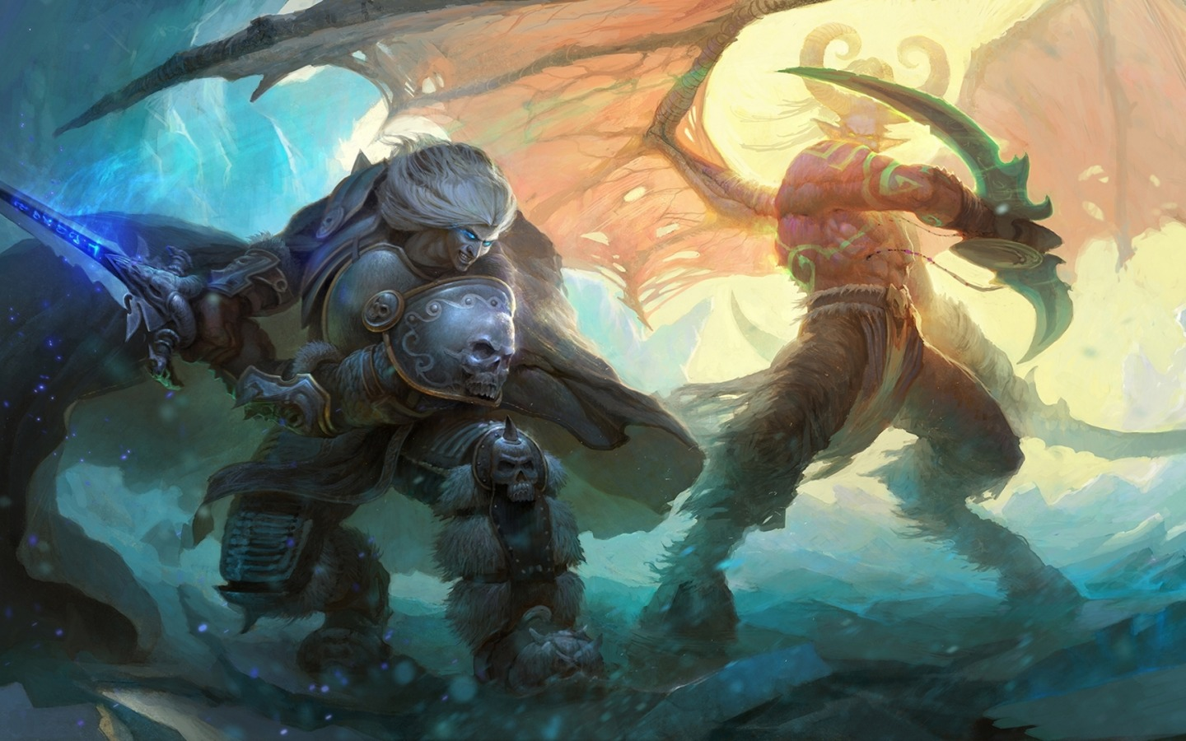
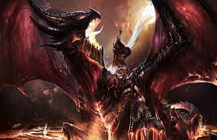
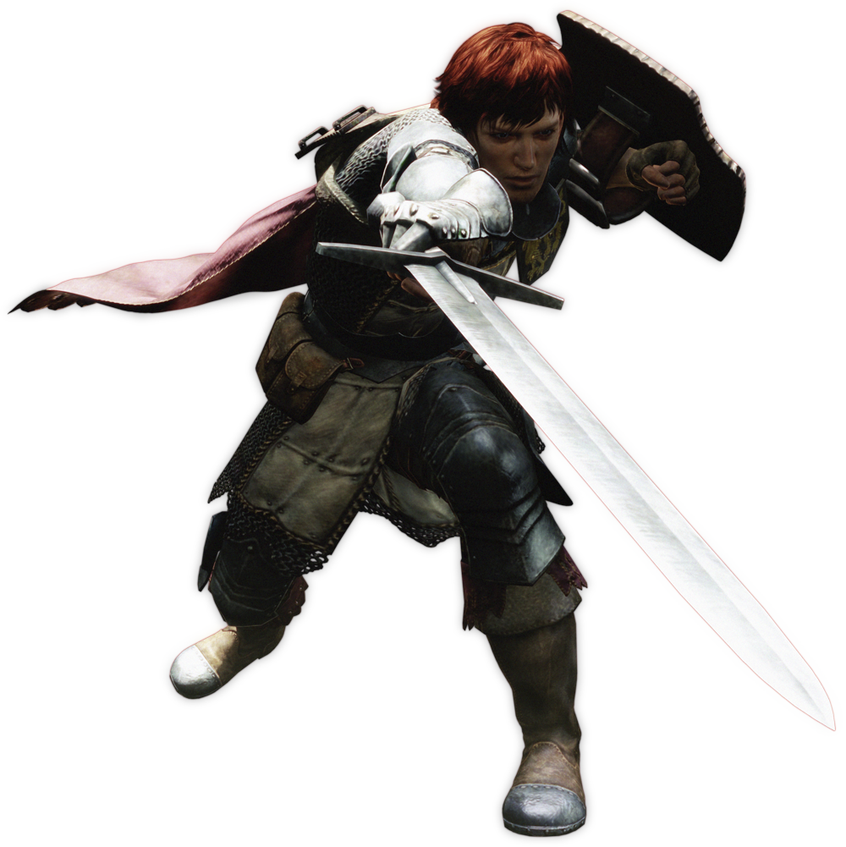
ポイント
凝縮された体験を短時間で！
短時間で骨太で難易度の高い戦いを体験！
高い達成感をポケットサイズで体感できる！
骨太な歯ごたえ抜群の決闘型バトル!
敵の動作や状況を読みながら、
強敵に立ち向かっていくハードコアな戦闘！
滑らかでリアルなアニメーション！
ホロスコープ技法を使用することで、
滑らかな西洋剣術ベースのアニメーションを実現

Slide 7
全体骨格
１・マップ
・ステージ：全６想定(30バトル以上)
・ボス：全７体（第二形態含む）
・中型ボス：全５体
・道中雑魚：全１８～２５体想定
２・モード
・ストーリーモード
・ボスラッシュモード
・修練場モード
３・その他システム
・キャラ育成
・レコード確認（モンスター、戦闘記録）

